Slide 1


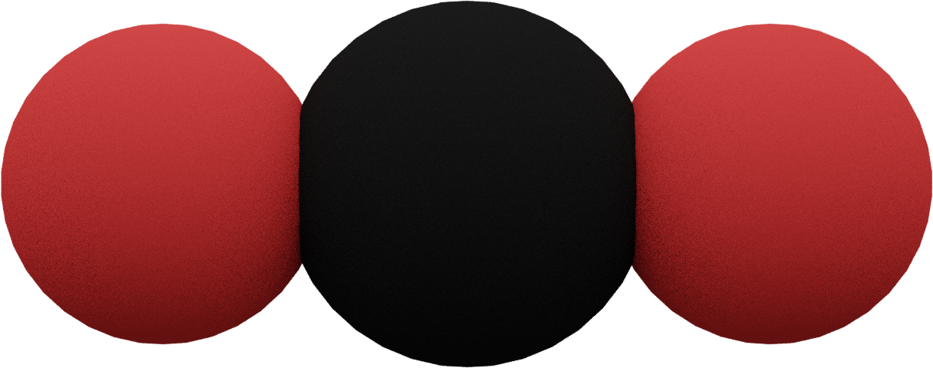



Diòxid de carboni, l'or negre del segle XXI
Gasolina
ECO
Dr. Federico Dattila
Institut Català d'Investigació Química (ICIQ)
Barcelona Institute of Science and Technology (BIST)
¡SOS! AQUÍ LA TIERRA. Residència d’investigadors. 14/02/22
@FedeDat
fdattila@iciq.es

Slide 2
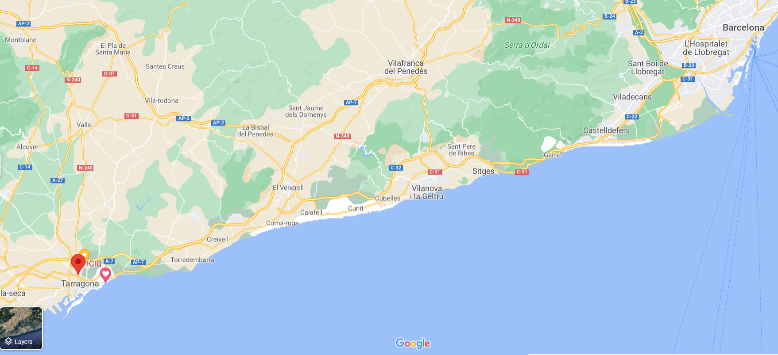
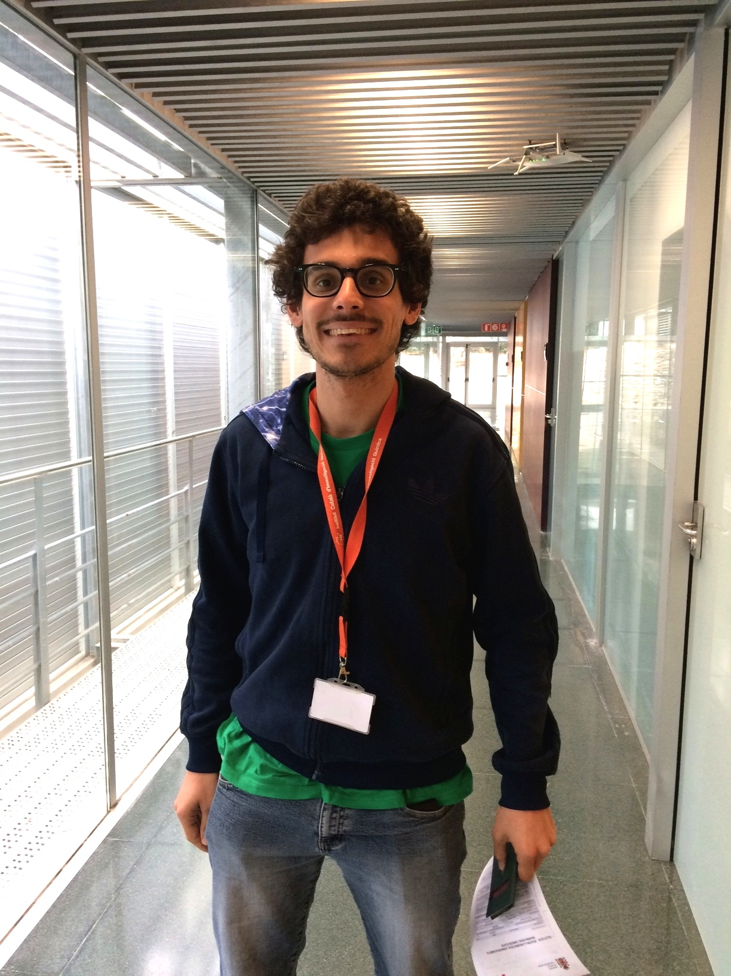
Hoy
Los otros días
(¡excepto el finde!)
https://www.iciq.org/

Slide 3
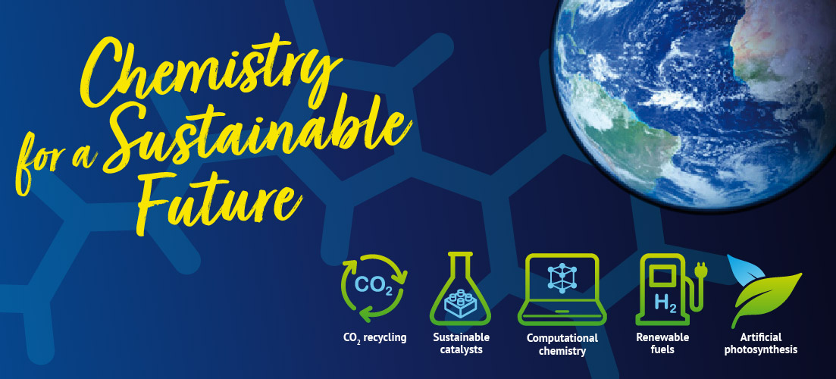
https://www.iciq.org/

Slide 4
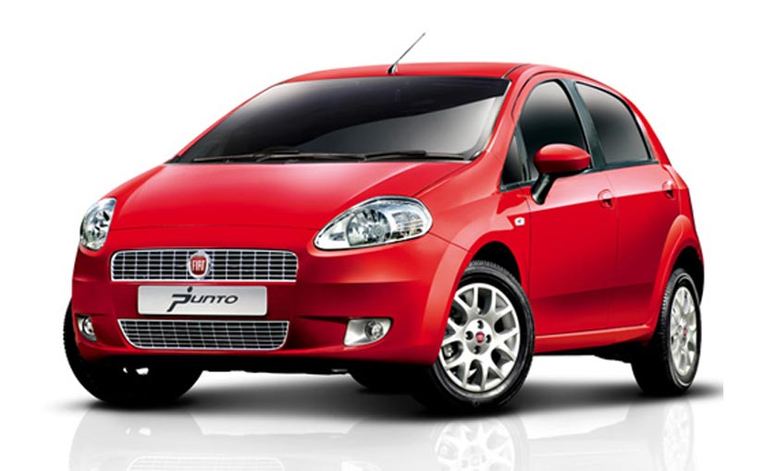
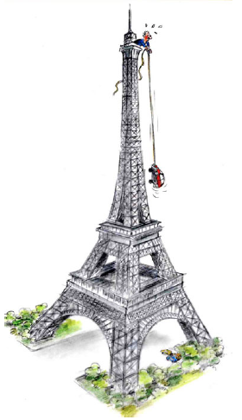
Energía, esta desconocida: ¿Wh o J?
Típicamente, el consumo de energía se mide en Wh:
1 Wh = 3,6 kJ
1 kWh (1000 Wh) corresponde a:
Equivalente a llevar un Gran Punto a la cima del Tour Eiffell (324 m)
350 g di CO₂ en l’atmosfera (fuente ISPRA)
Absorción semanal de un árbol (fuente ReteClima).

Slide 5
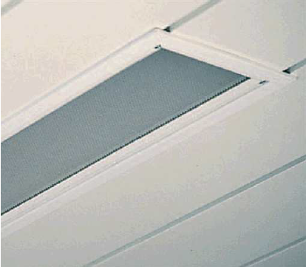
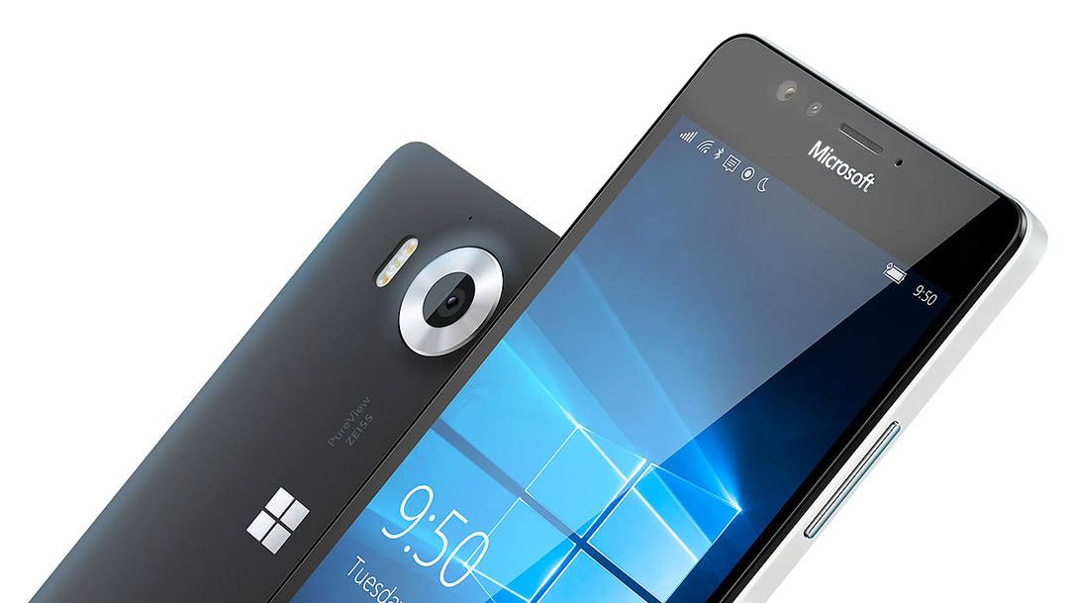

Una idea de energía
Bombilla de 36 W
consumo anual (6 horas diarias) = 79 kWh
28 toneladas de CO₂
Microsoft Lumia 950: 11.2/11.6 W
consumo anual (16 horas diarias) = 79 kWh
28 toneladas de CO₂
Adolescente 15/16 años: 2140-2700 kcal (source FAO)
consumo diario = 2.49-3.14 kWh
consumo anual = 910-1150 kWh

Slide 6

Consumo energético mundial
5 10²⁰ J in 2012
8 10²⁰ J in 2040
5 cervezas al día
50 año (20-70)
91250 ~ 1 10⁵ cervezas

Slide 7
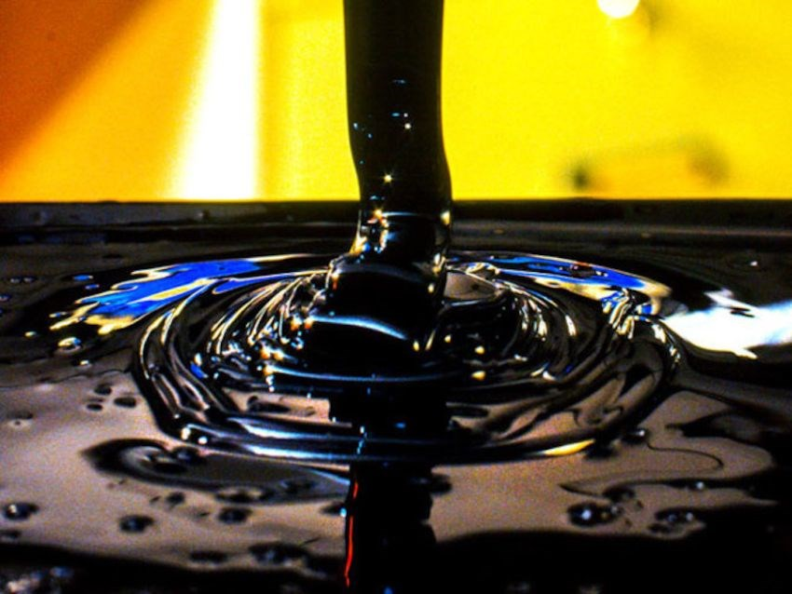
Siglo XX
Siglo XXI
Petróleo
Dioxido de carbono

Slide 8
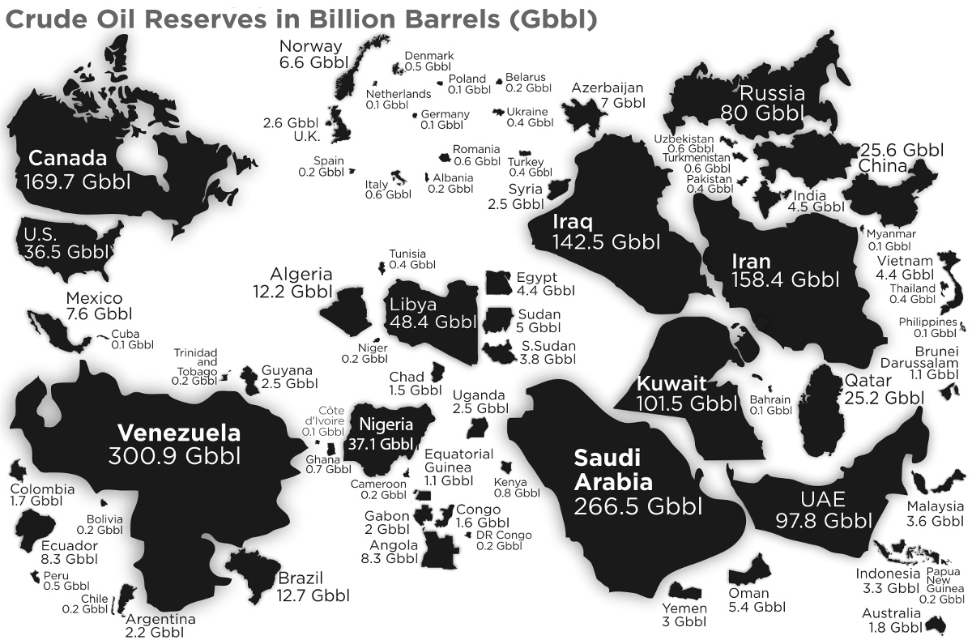
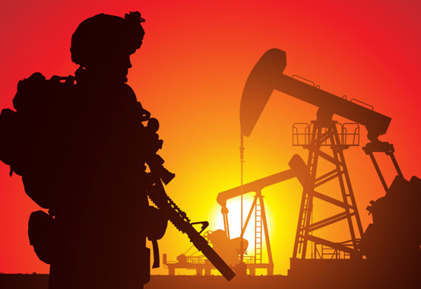
Guerras petroleras:
Iraq (2003-2011)
Niger delta (2004-??)
Libia (2011-2020)
v
v
v
v
v

Slide 9
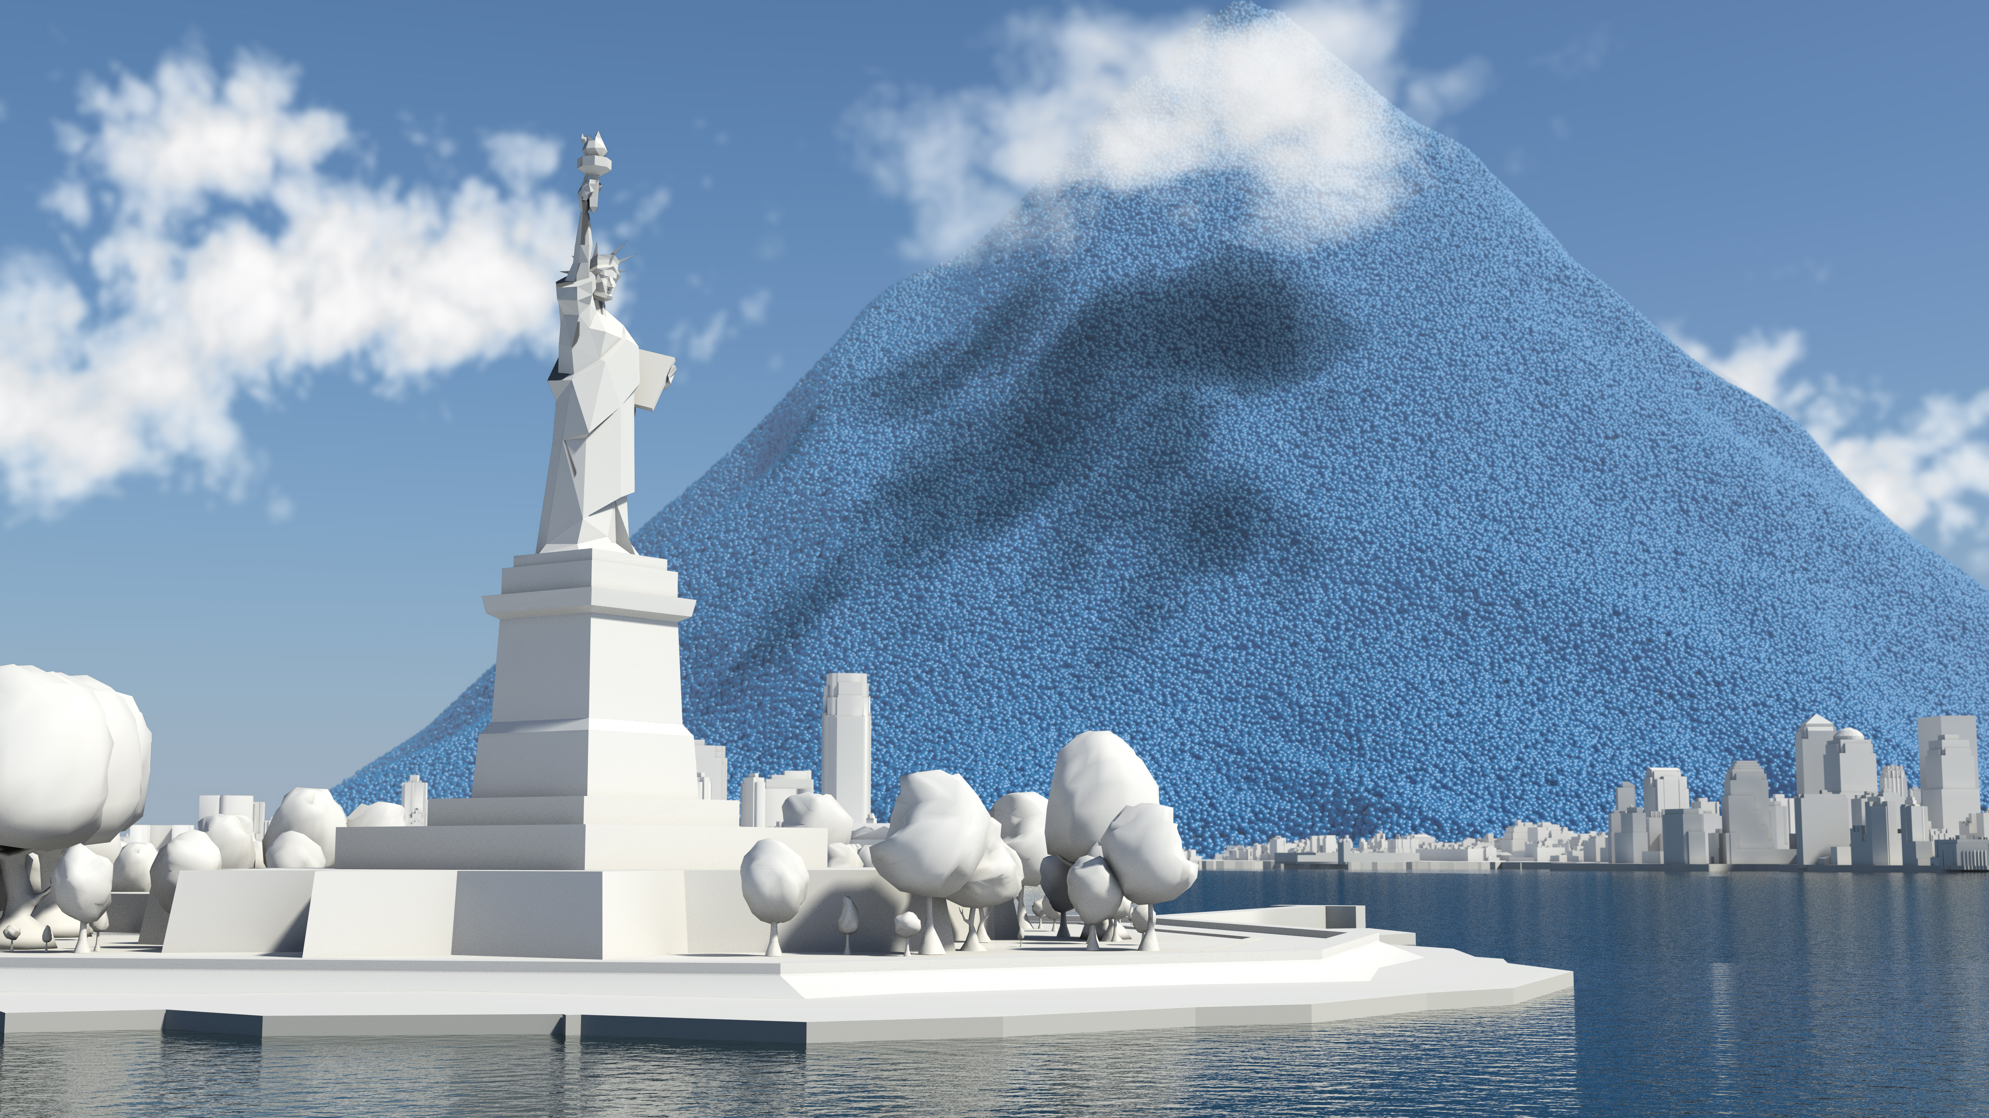

Emisiones globales de CO₂ cada día
www.carbonvisuals.com

Slide 10
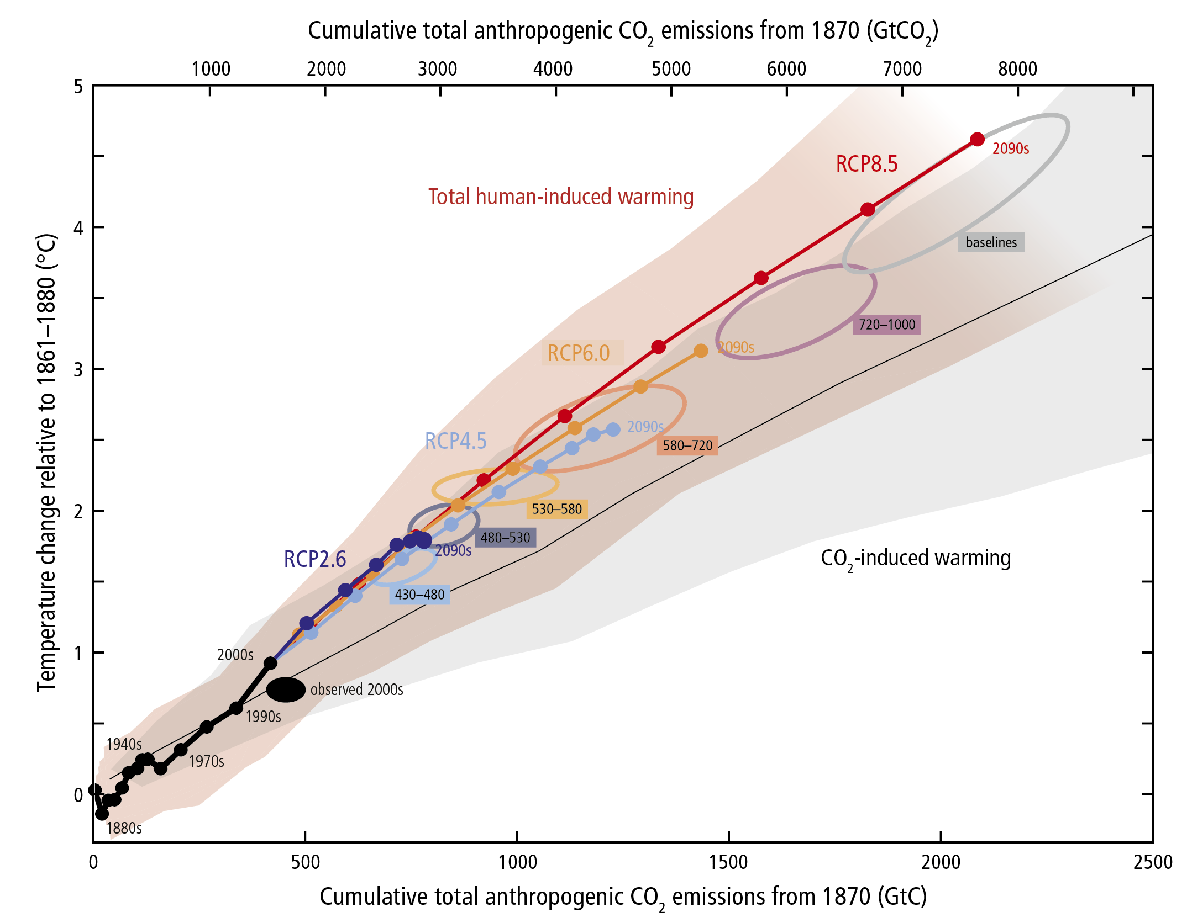
Los gases de efecto invernadero
CO₂

Slide 11
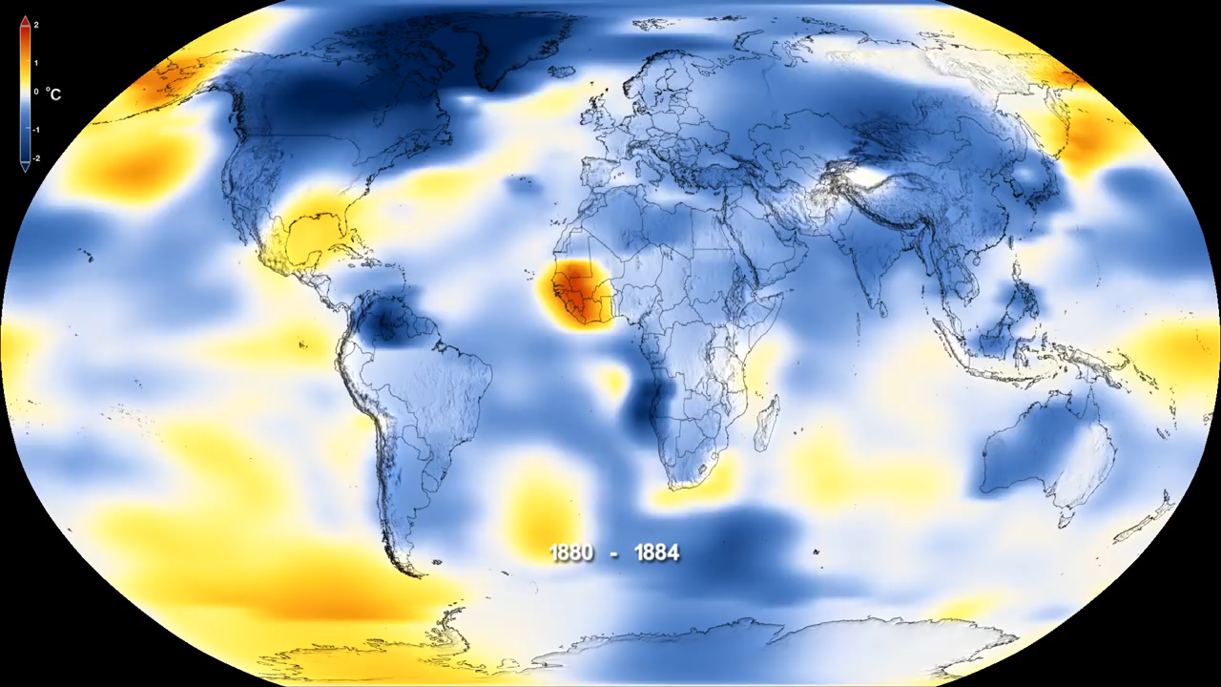
Climate change does not exist
NASA Climate Change: https://www.youtube.com/watch?v=gXXOkhoki8s

Slide 12
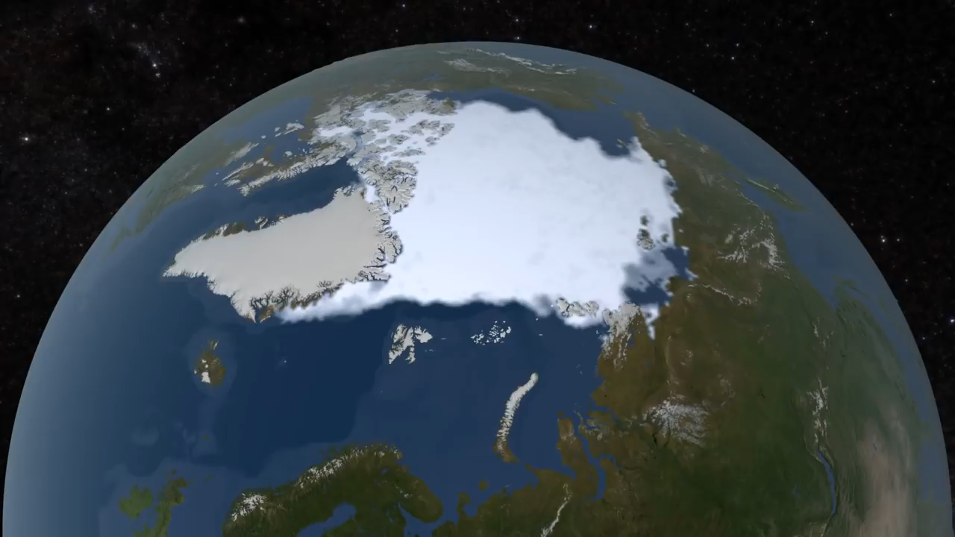
If you still have doubt…
NASA Climate Change: https://www.youtube.com/watch?v=Ymph_i6VWbM

Slide 13
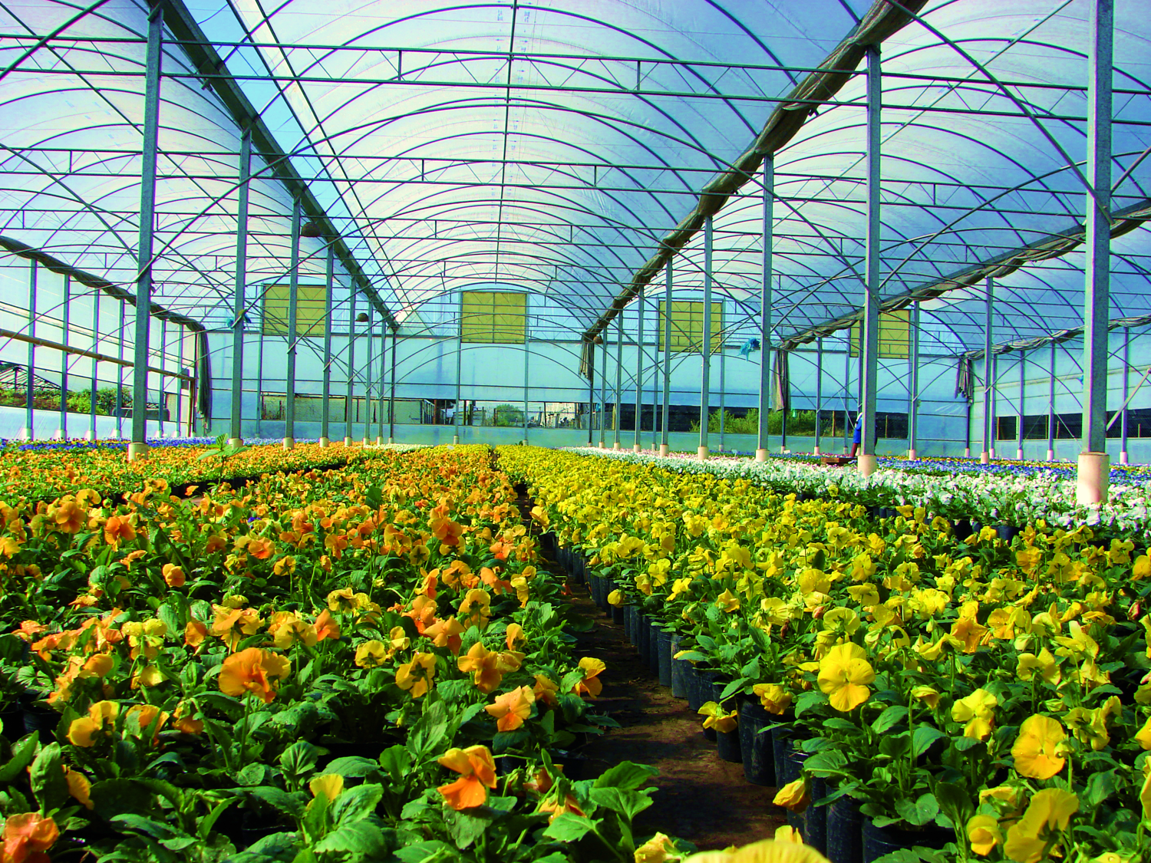
¿Qué es el efecto invernadero?
Notes:
13

Slide 14
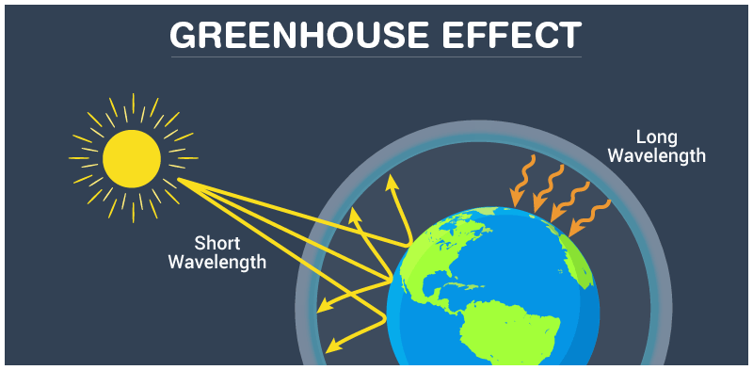
Notes:
14

Slide 15
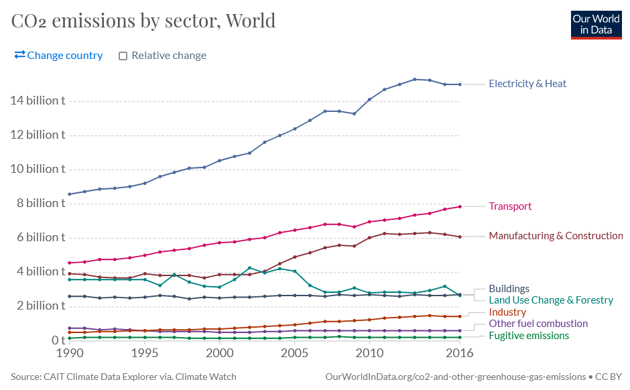
Emisiones de CO₂ por sector
https://ourworldindata.org/grapher/co-emissions-by-sector?country=~OWID_WRL

Slide 16
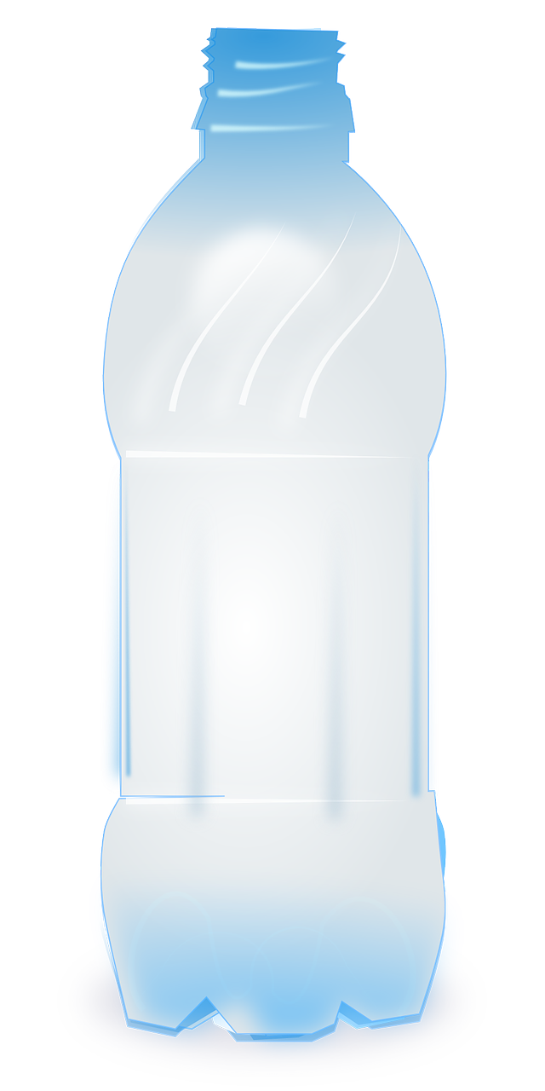
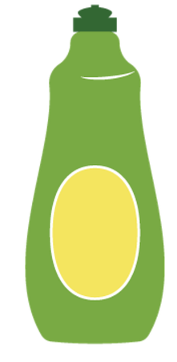

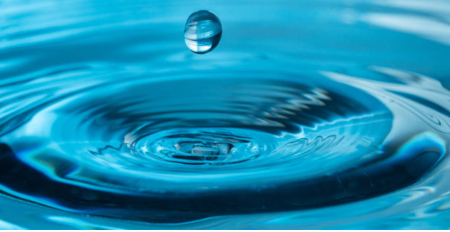
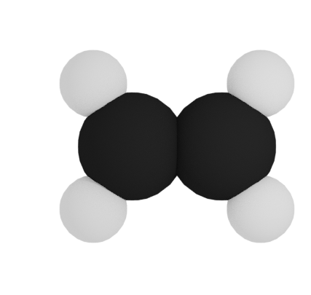

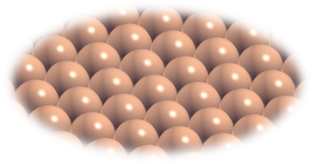
CO₂
Agua
Almacenar energía
en CO₂
Energía renovable
Catalizador

Slide 17
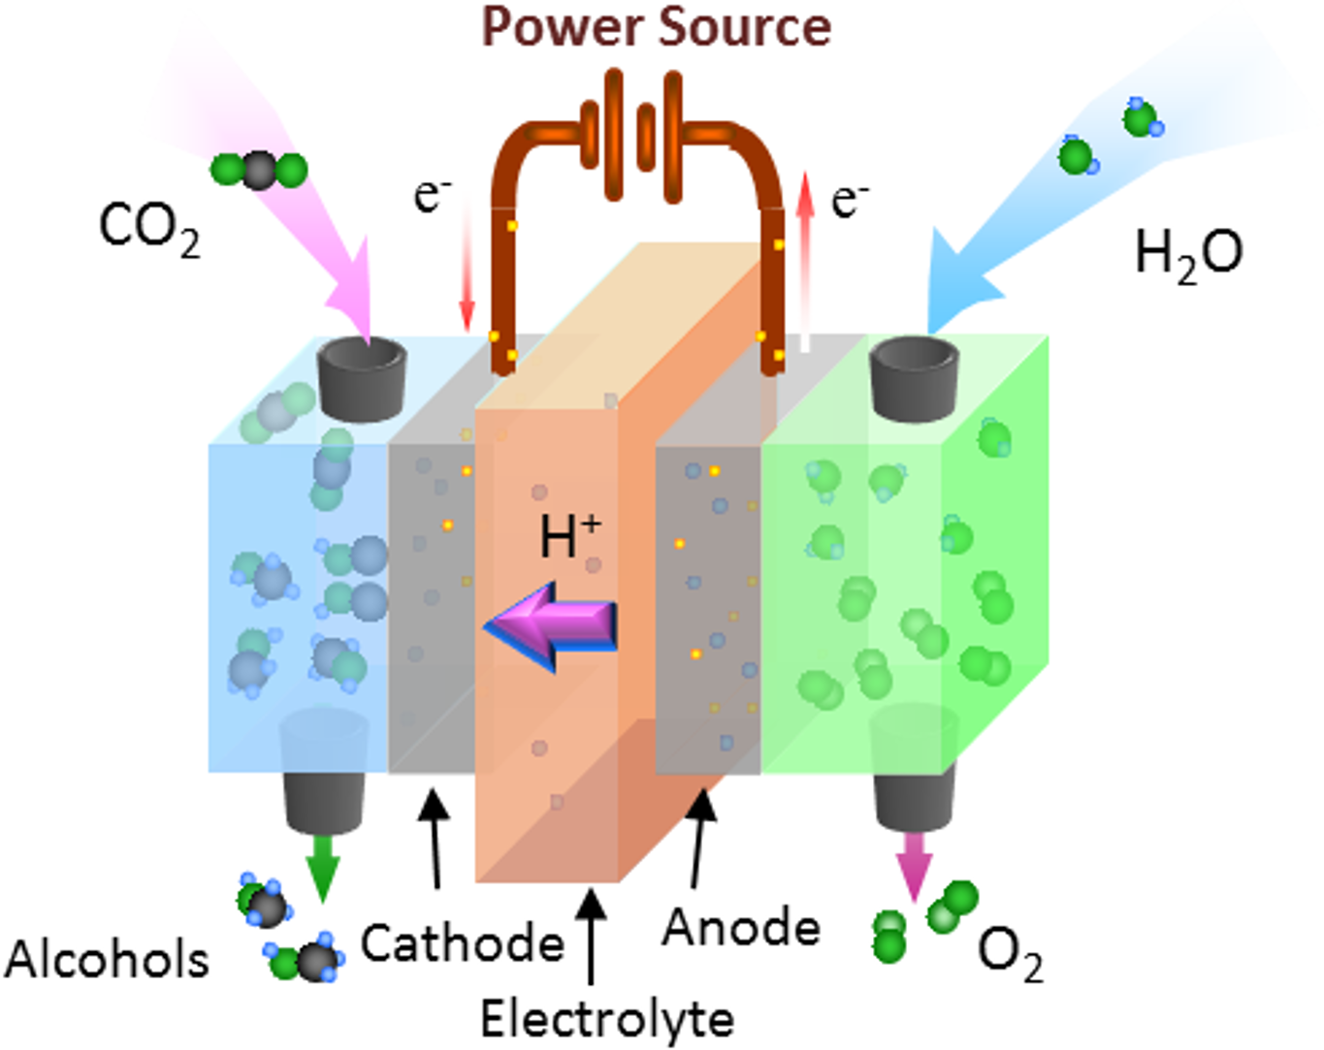
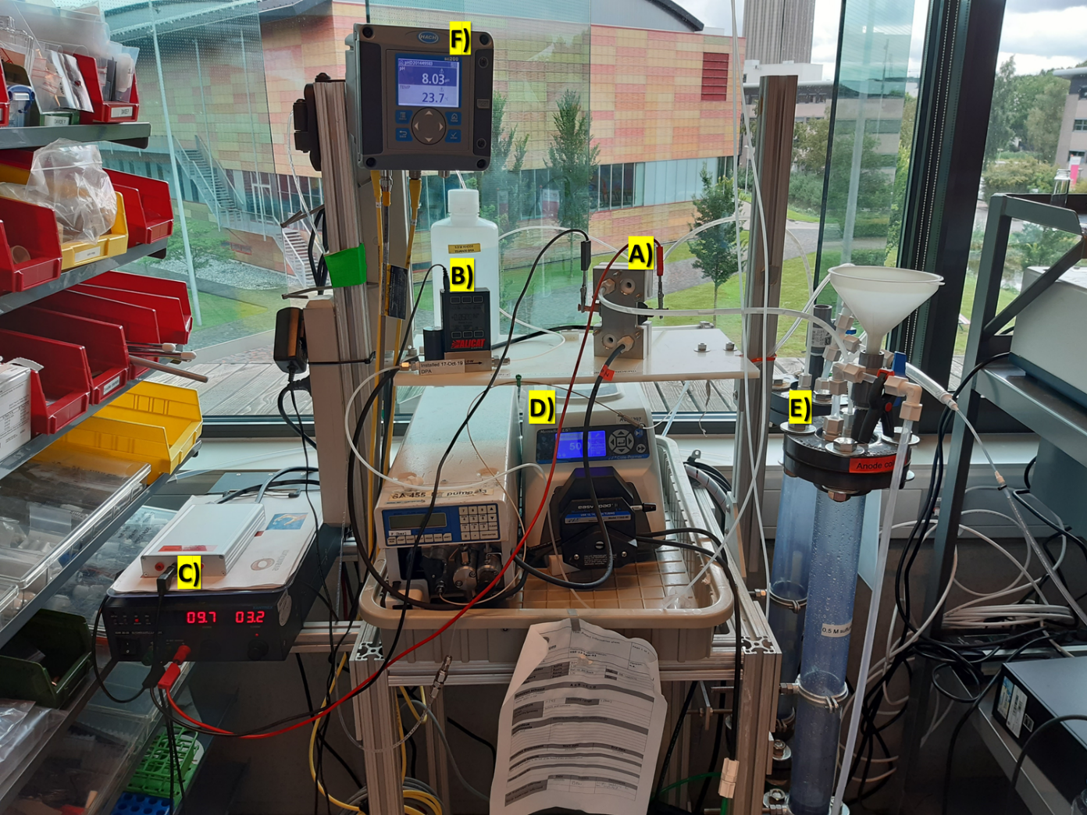
La celda electroquímica
Cátodo
Ánodo
Elecrolito

Slide 18
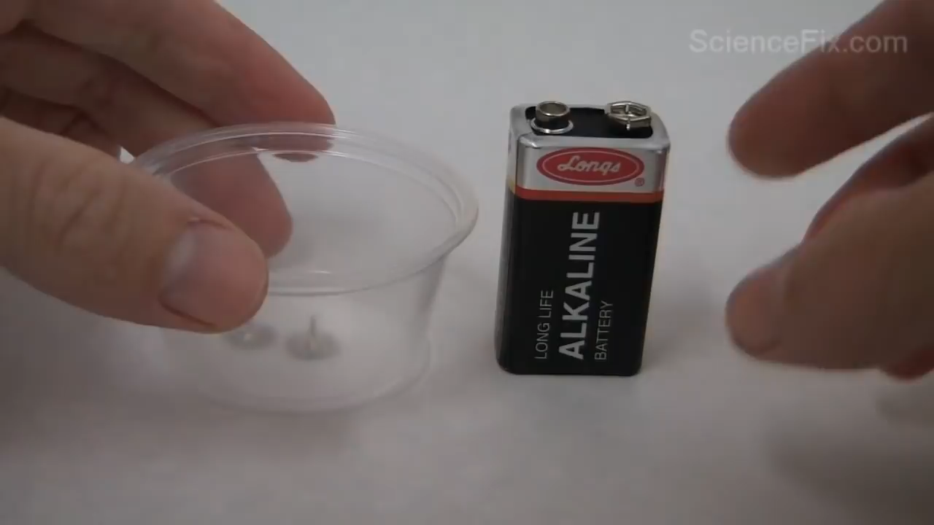
¿Cómo funciona una celda electroquímica?
Water Splitting: https://www.youtube.com/watch?v=HQ9Fhd7P_HA

Slide 19
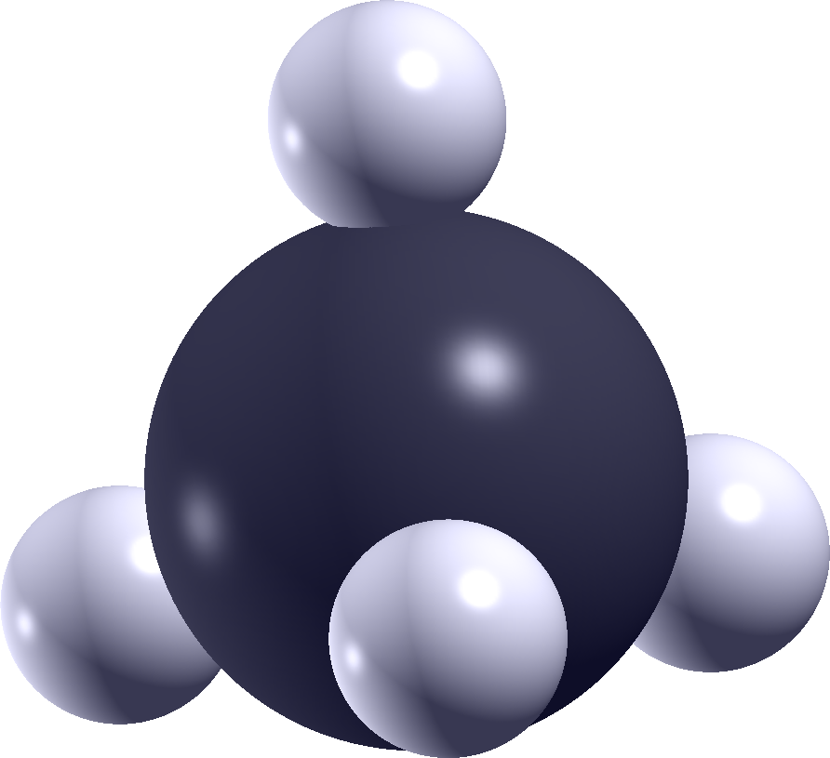
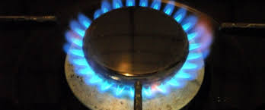
CO₂
Catalizador
Agua
Metano
Energía renovable
para cocinar

Slide 20
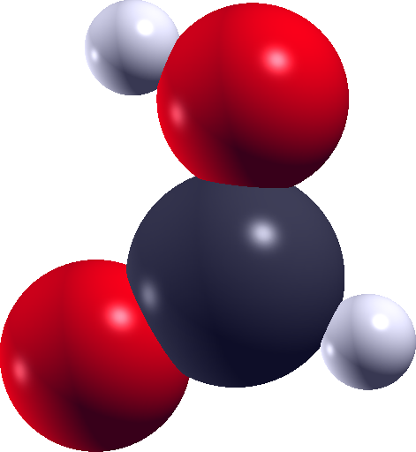
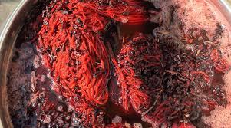
CO₂
Catalizador
Ácido fórmico
Agua
Energía renovable
tintura de ropa

Slide 21
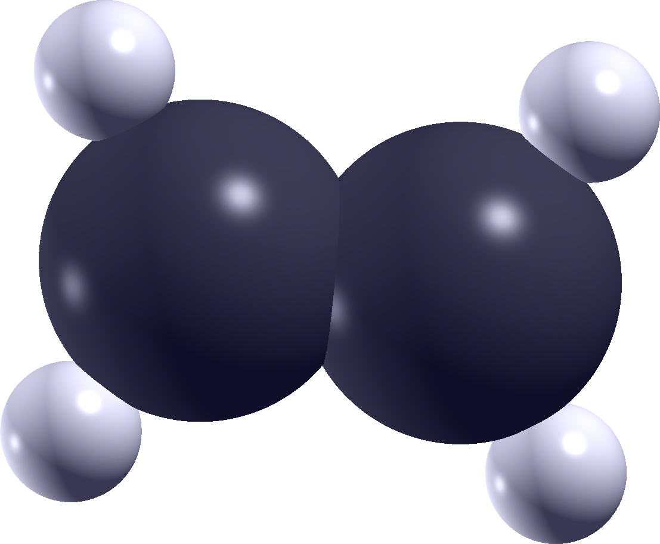
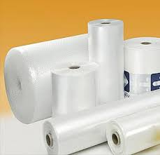
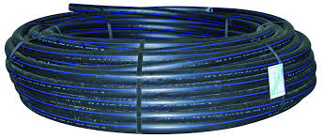
CO₂
Catalizador
Agua
Etileno
Energía renovable
Polietileno

Slide 22
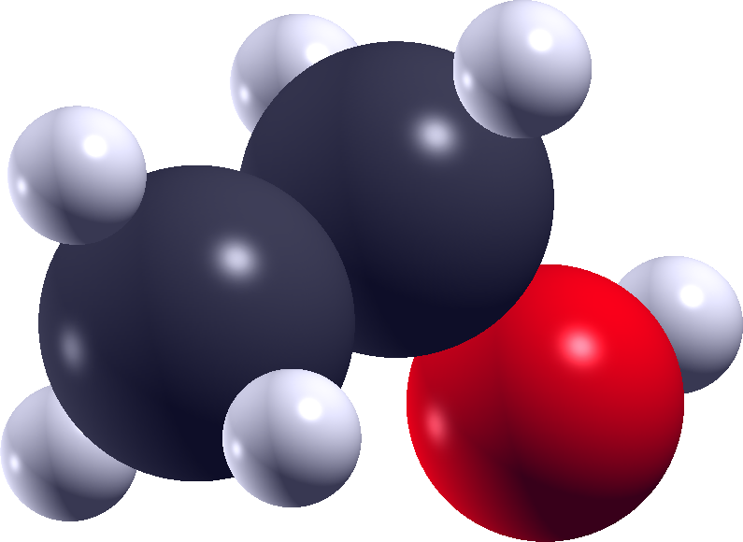
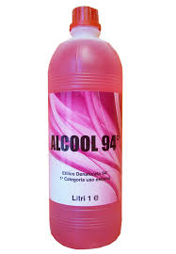
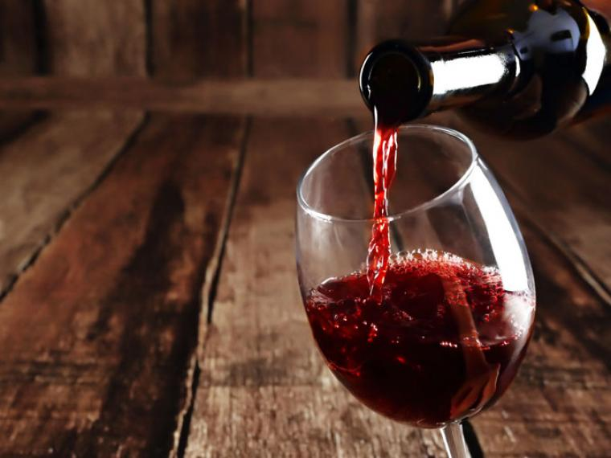

CO₂
Catalizador
Agua
Etanol
Energía renovable
alcohol etílico, fragancia, vino

Slide 23
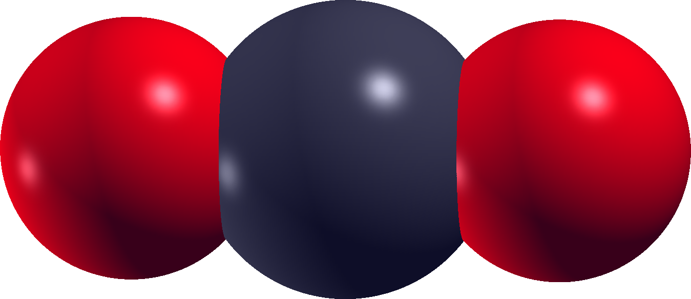
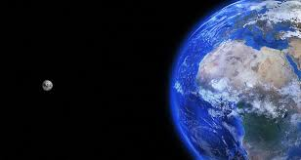
¿Qué tamaño tiene una molécula?
10⁻¹⁰ m
4 10⁸ m
1.75 m

Slide 24
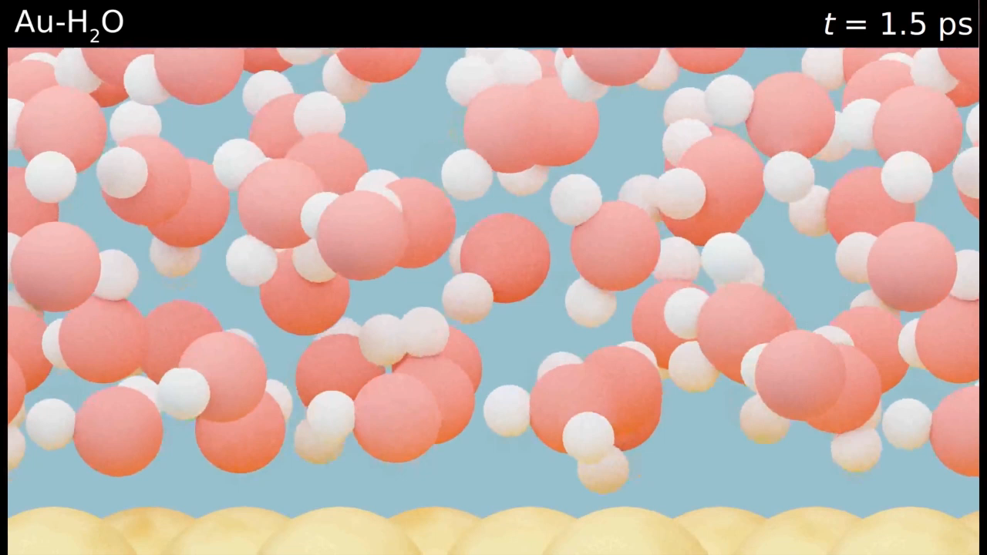
¿Qué está pasando a nivel atómico?
Catión
Agua
El catalizador

Slide 25
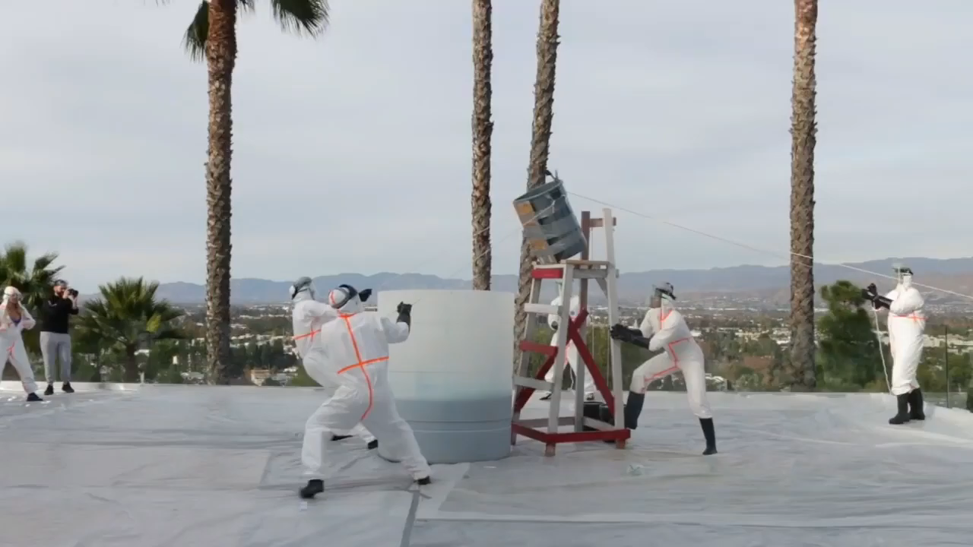
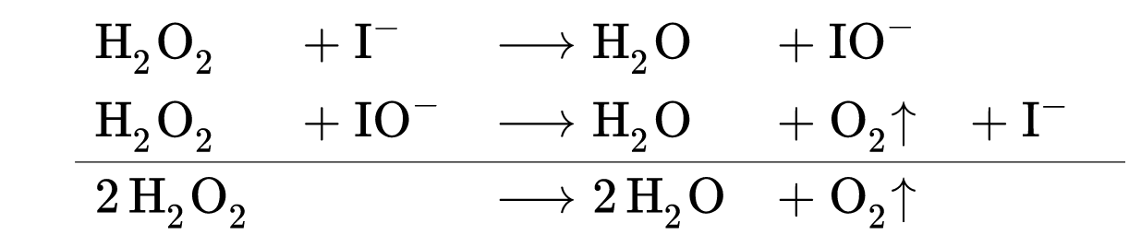
Ejemplo de reacción química: la pasta de dientes de elefante
Reactivo
Productos
I–
Catalizador
H₂O₂
https://www.youtube.com/watch?v=UamA1FWjHMw

Slide 26

La celda electroquímica
Cátodo
Ánodo
Elecrolito

Slide 27

Química computacional

Slide 28
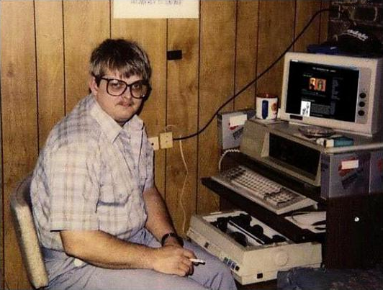
Química computacional
Cómo me ven los químicos experimentales...

Slide 29
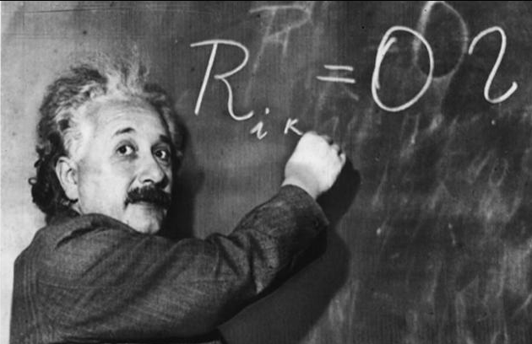
Química computacional
Cómo me veo a mí mismo ...

Slide 30
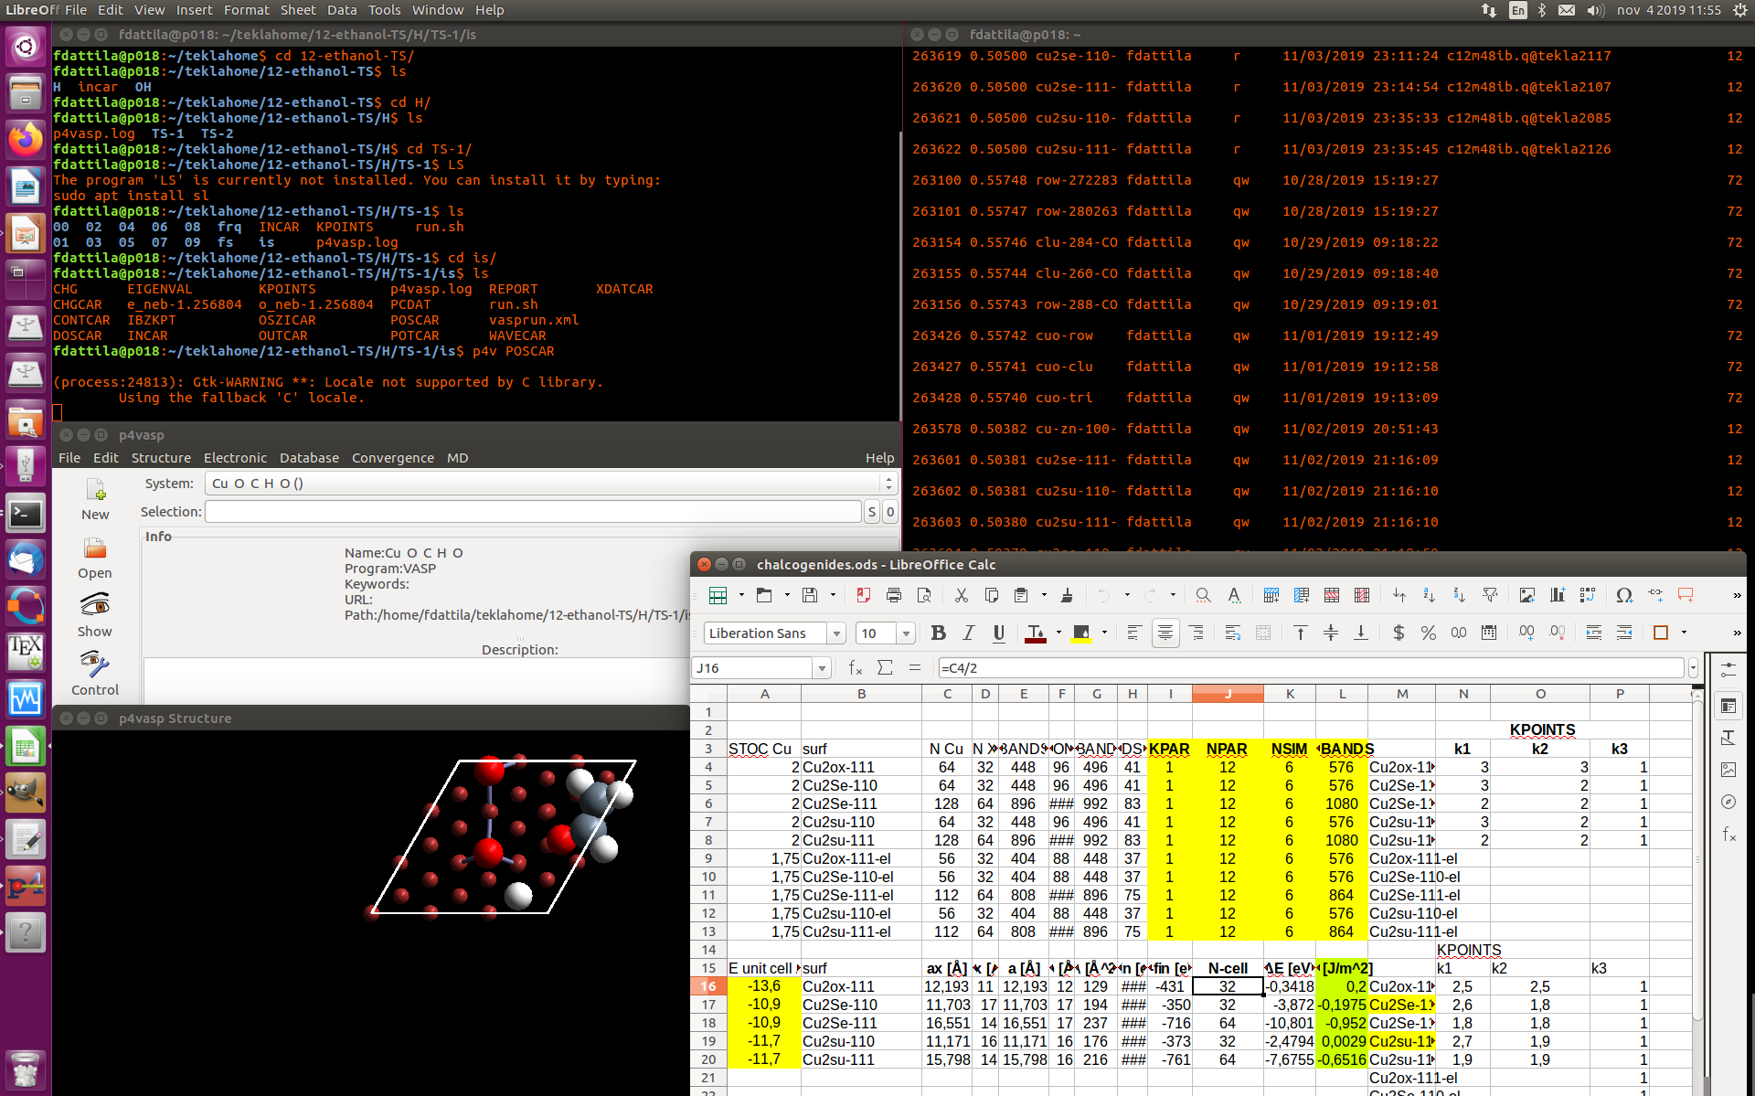
La realidad

Slide 31
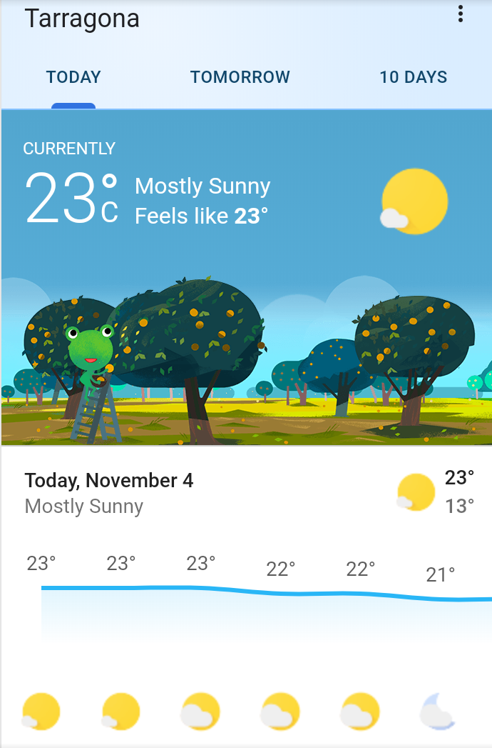
Respuestas rápidas a las preguntas...
¿Qué tiempo hará mañana?

Slide 32
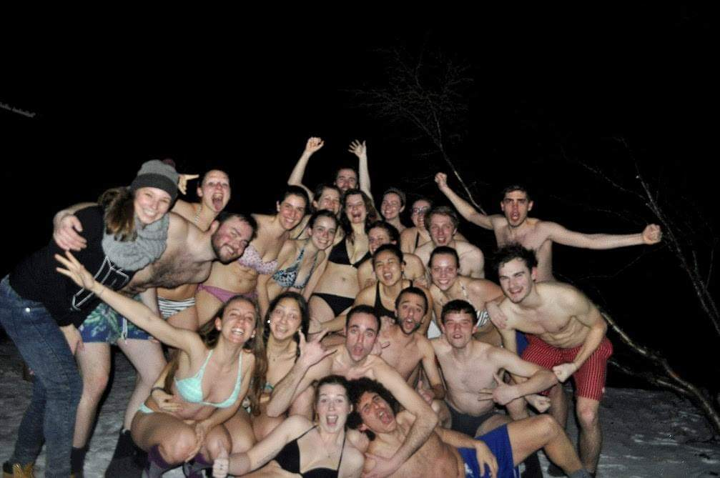
... Aún así, los modelos deben ser precisos!

Slide 33


Eventualmente, todo se trata de amor...
CO₂
siempre malas historias de amor

Slide 34

…entre CO₂ y electrones...
CO₂
siempre malas historias de amor
Su querido electrón

Slide 35

... gracias a un buen amigo ...
CO₂
siempre malas historias de amor
Cobre, un buen amigo
Su querido electrón

Slide 36
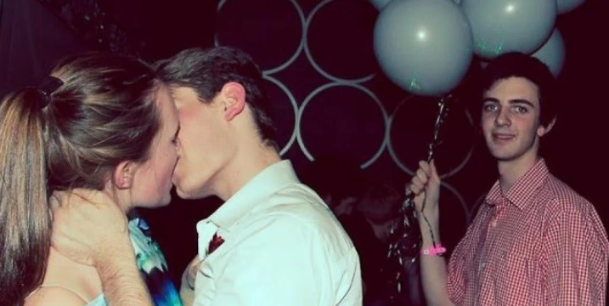


…¡Oh, no, la tercera rueda!
CO₂
siempre malas historias de amor
Cobre, un buen amigo
Su querido electrón
Hidrógeno, la tercera rueda

Slide 37

…¡aún peor!
CO₂
siempre malas historias de amor
Cobre, un ***
Su querido electrón
Hidrógeno, la tercera rueda

Slide 38
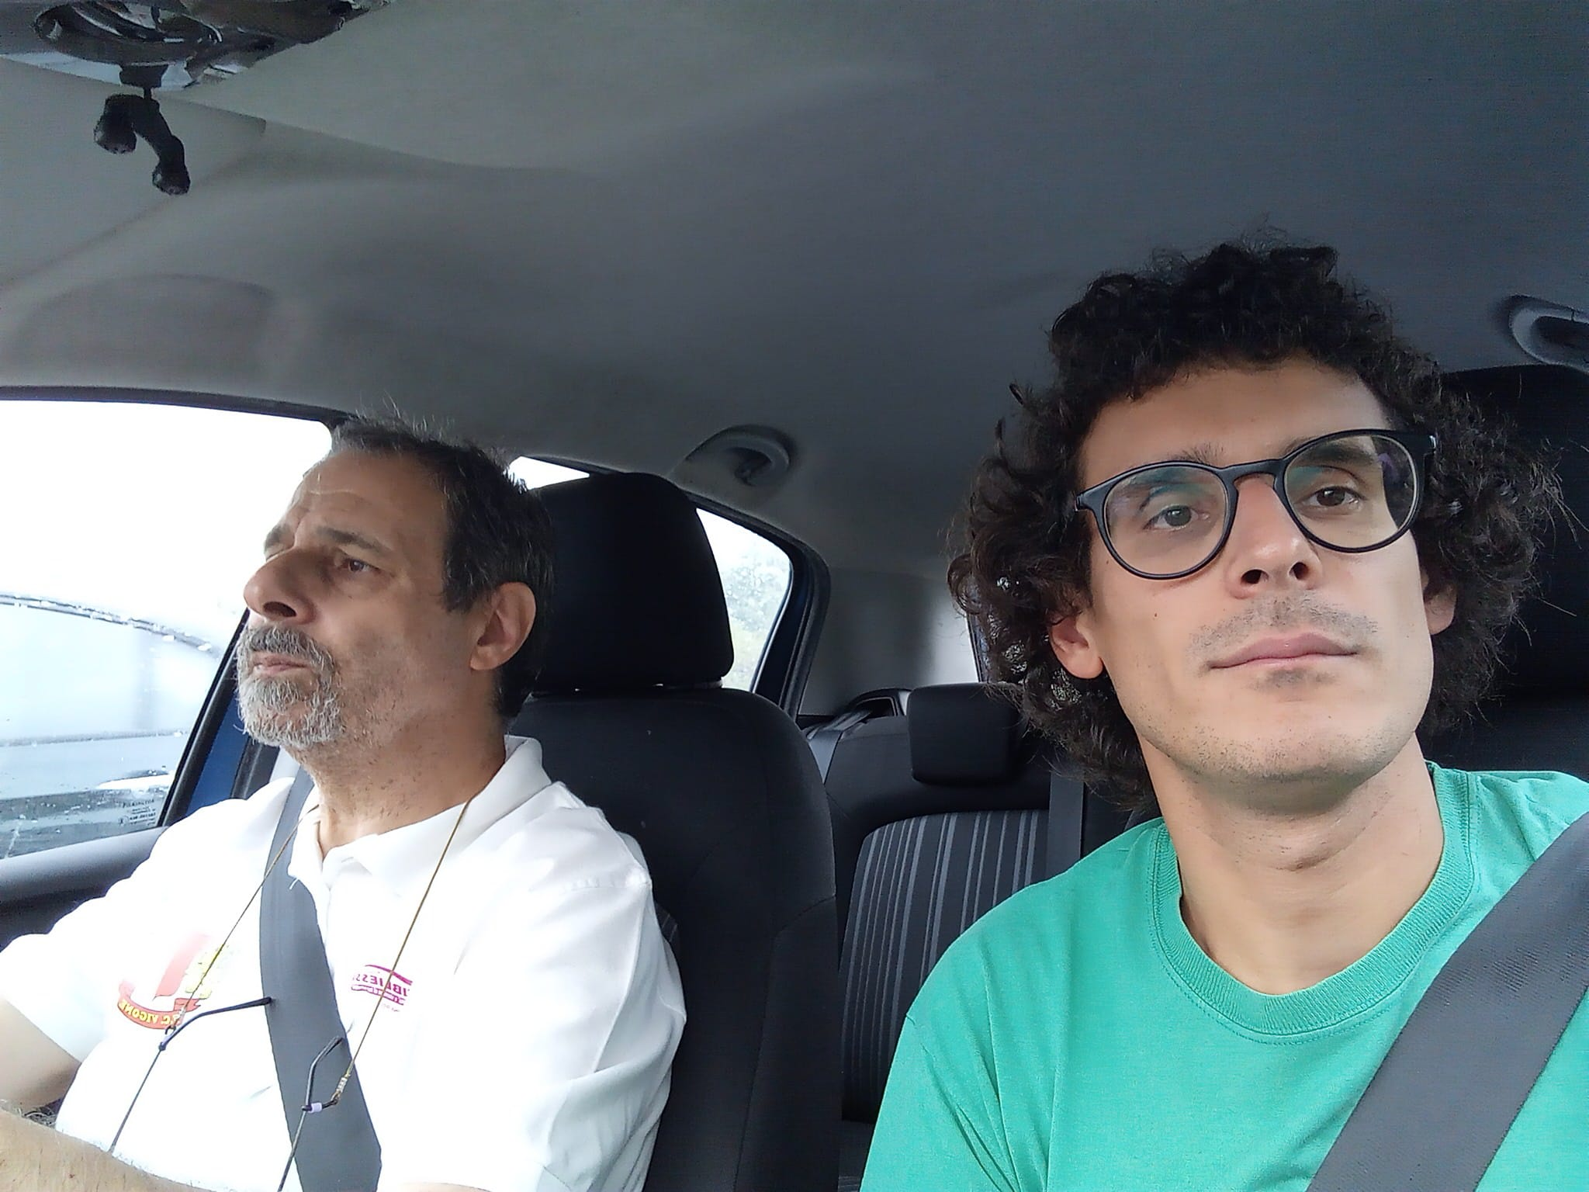
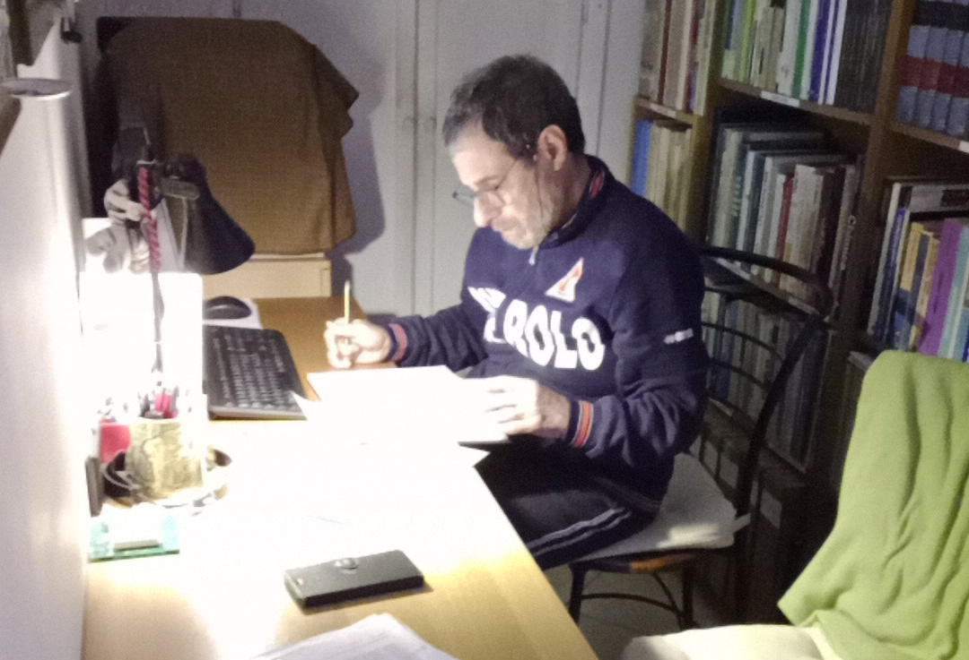
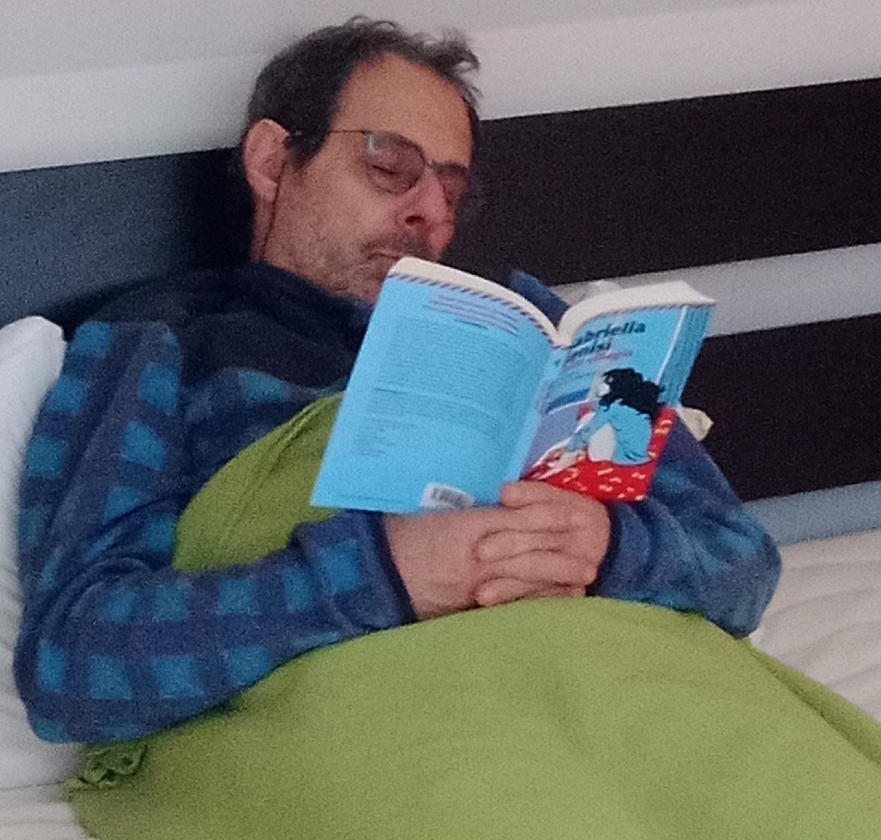
La función del catalizador
Catalizador
libro y manta
Reactivo (CO₂):
Mi papá
Reacción (eCO₂R):
Insomnio, sueño que no llega
Producto (C₂H₄):
Mi papa durmiendo

Slide 39


FlowPhotoChem, desde CO₂ hasta CO
¡Buscando el libro y la manta adecuados!

Slide 40

FlowPhotoChem, desde CO hasta etileno
¡Buscando el libro y la manta adecuados!

Slide 41


¿Preguntas?

